Slide 1
I Международная научно-практическая конференция по подготовке и сопровождению замещающих семей
5-7 декабря 2019 года
«ДОМА ЛУЧШЕ»
Современный опыт и перспективы

Slide 2
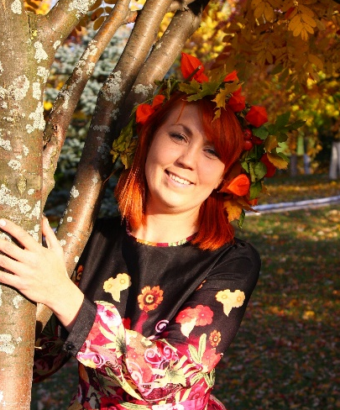
I Международная научно-практическая конференция по подготовке и сопровождению замещающих семей
5-7 декабря 2019 года
«ДОМА ЛУЧШЕ»: Современный опыт и перспективы
Надеждина Наталья Сергеевна
Чебоксары
Руководитель Службы сопровождения и социальной адаптации детей с ОВЗ
Экономист, дефектолог, учредитель Чувашской Республиканской общественной организации помощи детям-инвалидам с синдромом Дауна «СИЛА ДОБРА»,
Опыт объединения замещающих и кровных родителей в общественную организацию, защищающую интересы детей с синдромом Дауна

Slide 3
Проблематика
2500 детей рождается с синдромом Дауна каждый год.
2500 приговоров
2500 раненых матерей.
Большая часть из них – 85% не может с этим справиться и отказывается от ребёнка в надежде избежать боли. Для остальных родителей жизнь меняется резко и бесповоротно. Они проходят путь от отчаяния до принятия, от шока до нежности, от горя до безусловной любви.
В этот период маме, которая еще не оправилась от родов, нужна серьёзная помощь специалистов. Иначе цифра 85 не уменьшится. 85% детей останутся с миром наедине, без родителей.
Но есть и другая цифра-15%. Мы можем считать себя причастными к ней. Нам просто повезло. Мы получили поддержку в тот момент от родных, близких, знакомых, неравнодушных врачей. А есть и такие сильные люди, которые не боятся усыновлять особых детей.

Slide 4
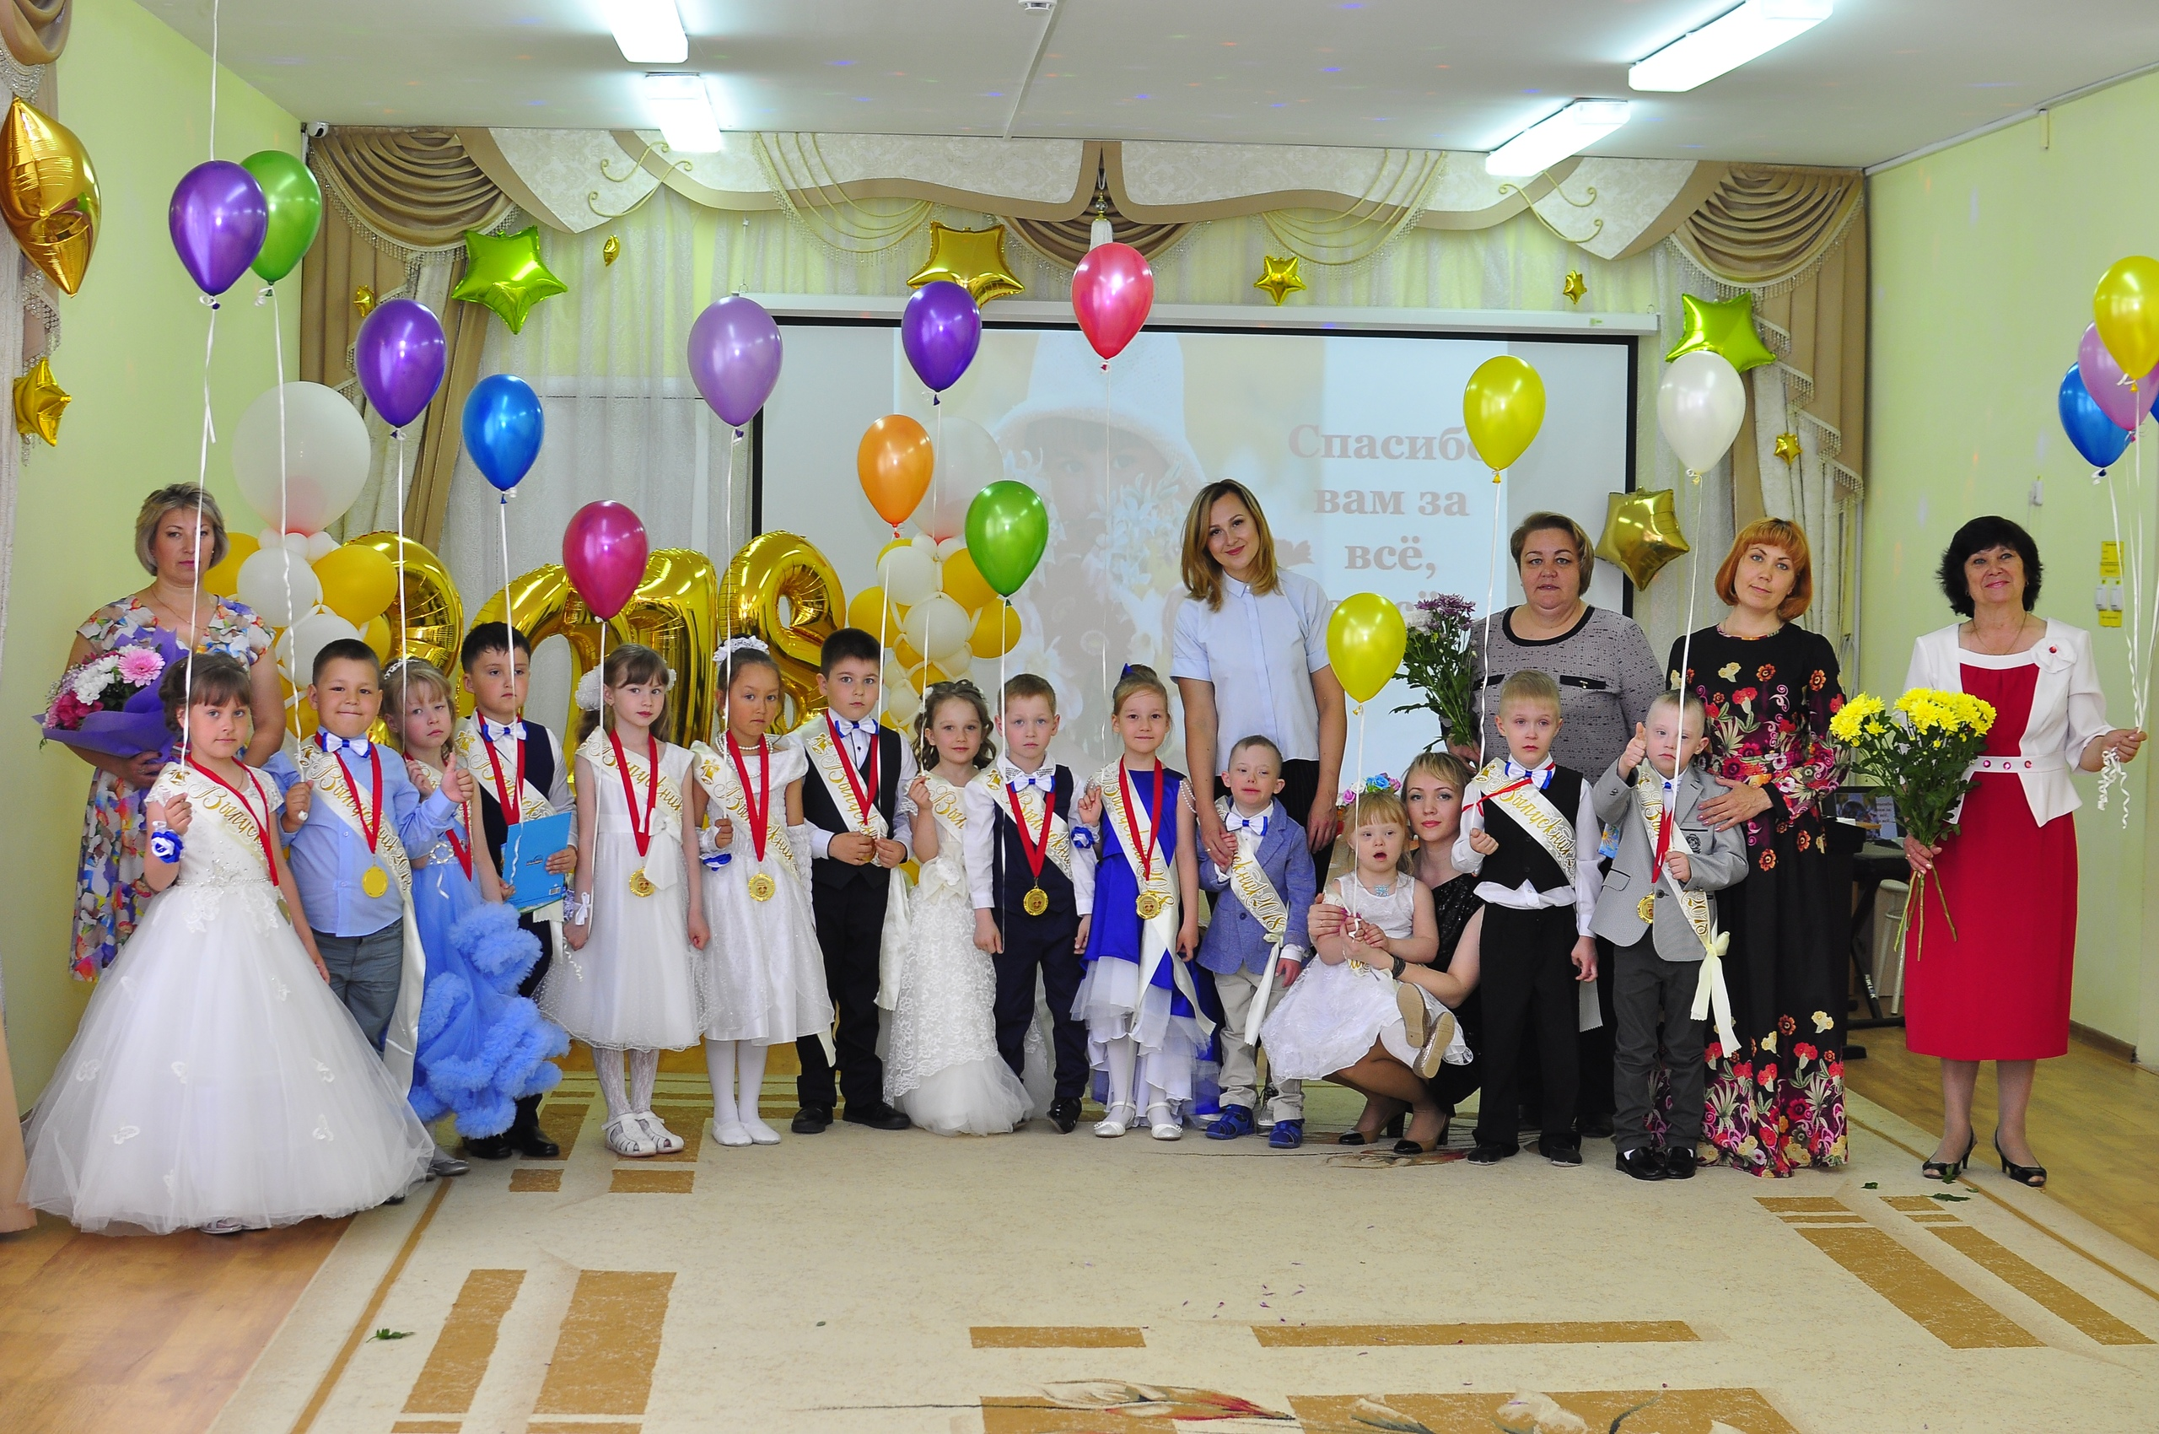
Опыт решения проблемы, кейсы
В 2014 году в Чебоксарах открылась первая официальная инклюзивная группа в новом детском саду №7 «Созвездие», поначалу она и объединила трех родителей, воспитывающих детей с с.Дауна.
Мы встречались, общались, проводили вместе праздники, но в то же время понимали, что на данный момент у нас все замечательно в стенах сада, а ведь не за горами выпуск и что тогда? О создании организации на тот момент никакой речи и быть не могло, нужно было придумать что-то сплочающее нас-родителей, но в то же время приносящее пользу нашим детям.

Slide 5
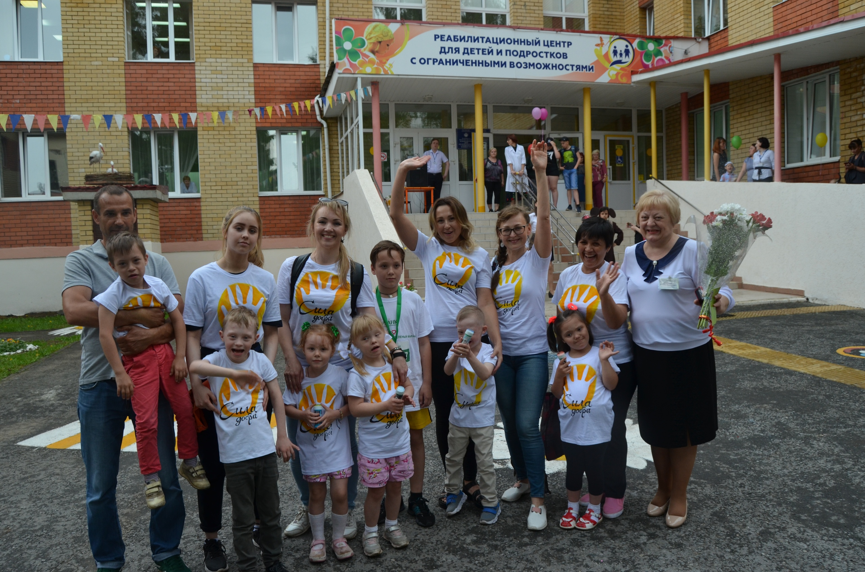
В Чебоксарах находится республиканский Реабилитационный центр для детей с ОВЗ, где каждый ребенок-инвалид до 18 лет может пройти курс реабилитации. Благодаря нашей настойчивости, администрация пошла нам навстречу и в 2016г. на базе центра стали проводиться обучающие занятия для детей с с.Дауна. Сначала раз неделю, через год - три раза в неделю. Росло не только количество уроков, в 2018г. в нашей команде было уже 8 семей, воспитывающих детей с с.Дауна.

Slide 6
По мере взросления детей, у нас все чаще начал вставать вопрос о выборе учебного заведения. Не каждый родитель хотел отдавать свое чадо в коррекционную школу 8 вида. Так получилось, что мне предложили пойти работать в общеобразовательную школу, пообещав, что Диму тоже примут в обычный 1 класс. Я согласилась, и даже уговорила начальство и классного руководителя взять в класс еще одну девочку с с.Дауна. Но честно скажу, до настоящей инклюзии нашим школам очень далеко…
Чтобы у детей с ОВЗ были хоть какие-нибудь обучающие пособия в школе, мне пришлось написать грант на Всероссийский конкурс «Курс на семью». В рамках выигранного гранта была организована стажировка в БФ «ДаунсайдАп» двух педагогов, закуплены обучающие наборы для детей с с.Дауна и в октябре 2018г. на базе школы заработала Служба сопровождения и социальной адаптации детей с ОВЗ

Slide 7
12 ноября 2018г. мы провели I Фестиваль инклюзивных практик «Солнечная инклюзия», где своим опытом делились представители социальной сферы и образования, творческие коллективы, лидеры инклюзивных сообществ. Фестиваль получился запоминающимся. В этом году он стал Республиканским и прошел при поддержке Уполномоченного по правам ребенка в Чувашской Республике.

Slide 8
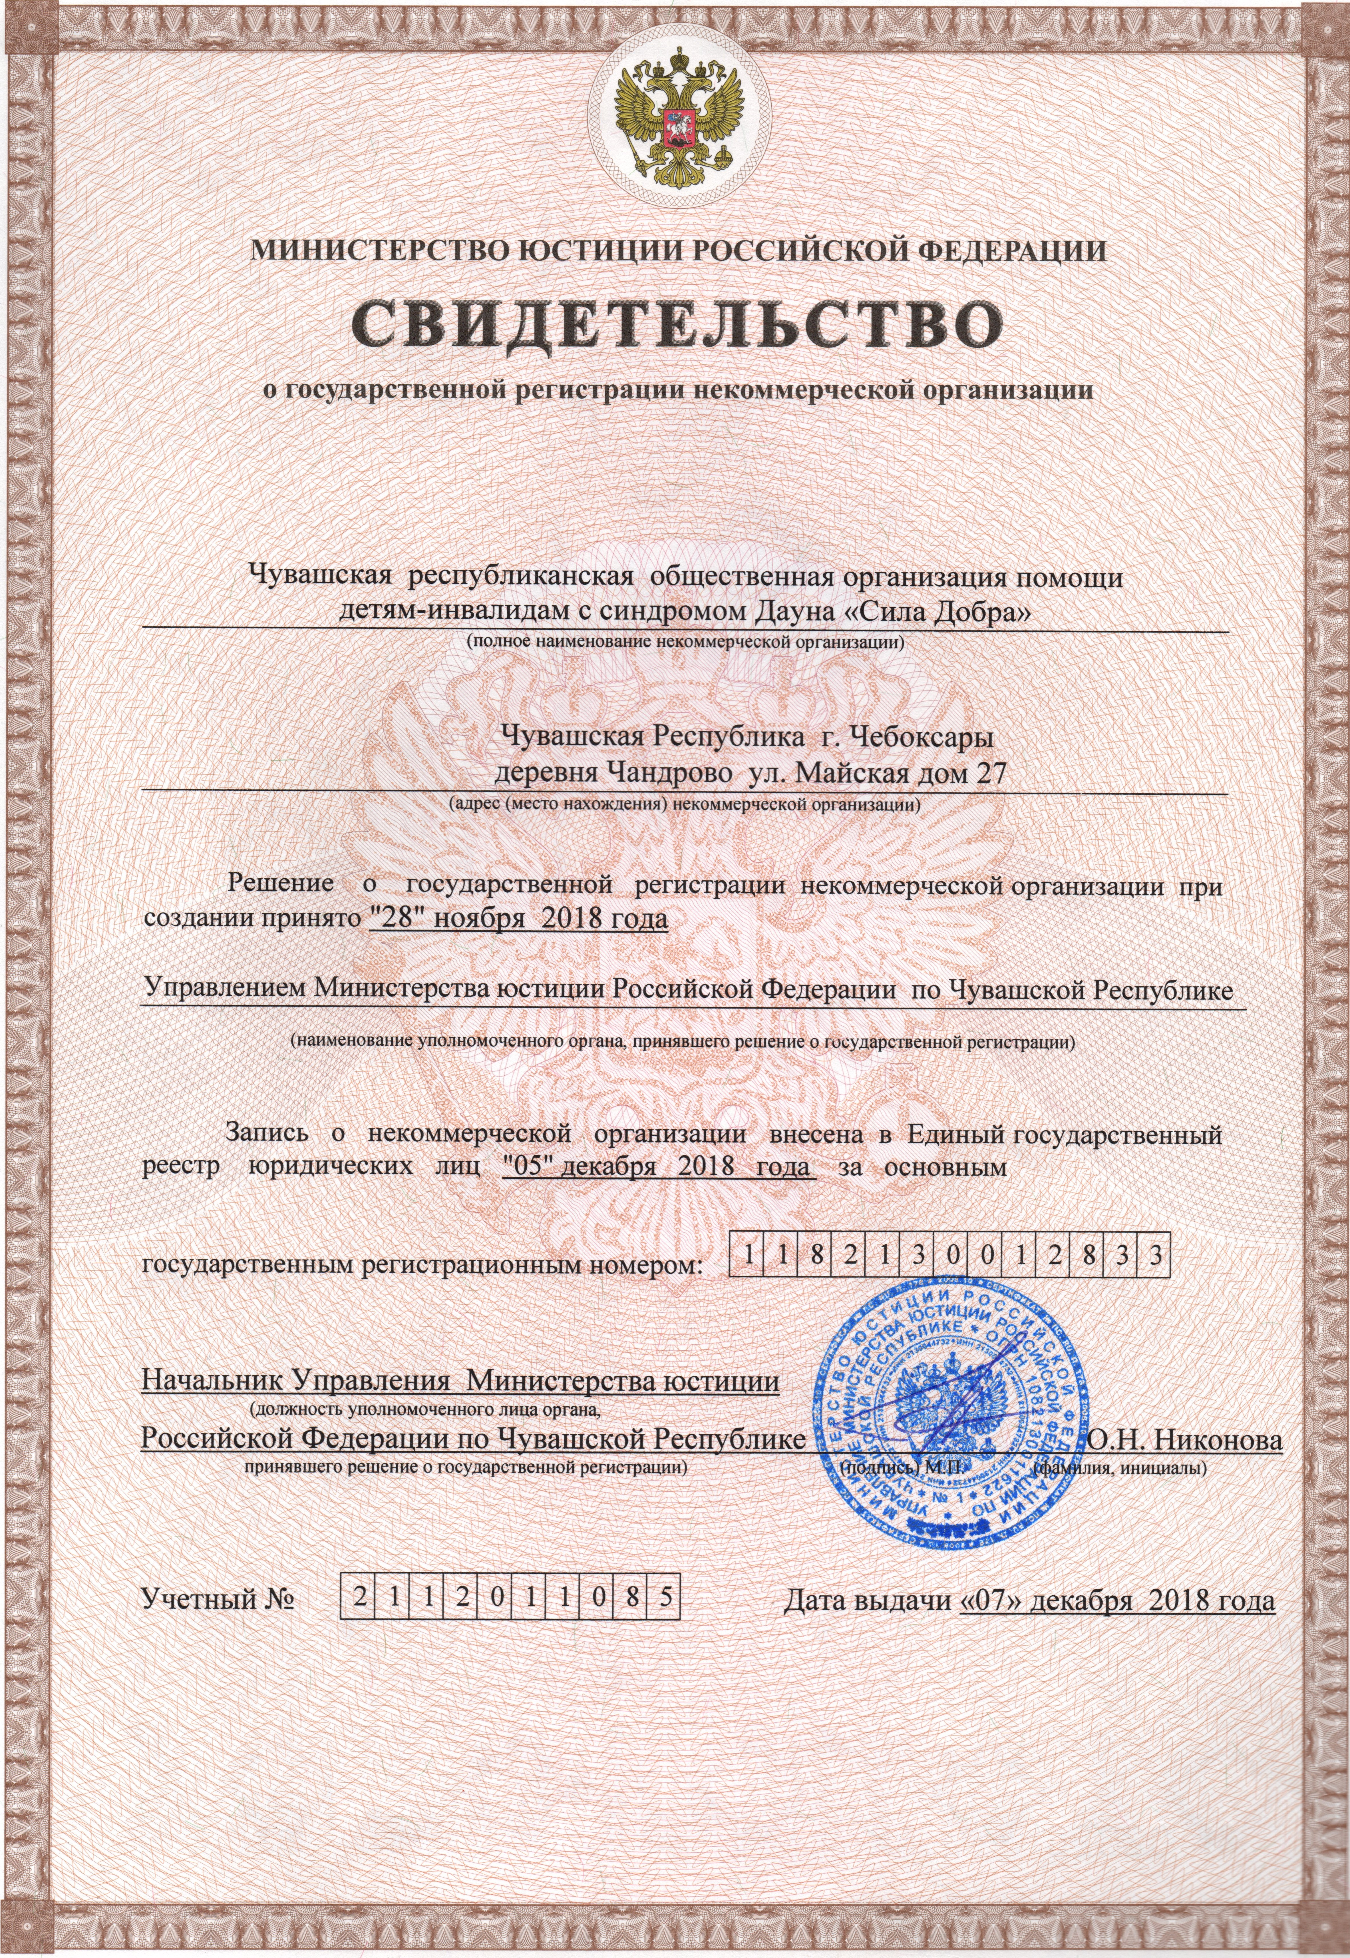
Интересуясь опытом других регионов, видя как наши дети привыкли друг к другу и показывали отличные результаты на занятиях, мы стали задумываться о создании специализированного класса для детей с с.Дауна.
И вот тут-то все дружно согласились, что для продвижения этой идеи нам нужна своя организация, защищающая права детей с с.Дауна.
5 декабря 2018 года мы зарегистрировали Чувашскую Республиканскую общественную организацию помощи детям-инвалидам с синдромом Дауна "СИЛА ДОБРА".

Slide 9
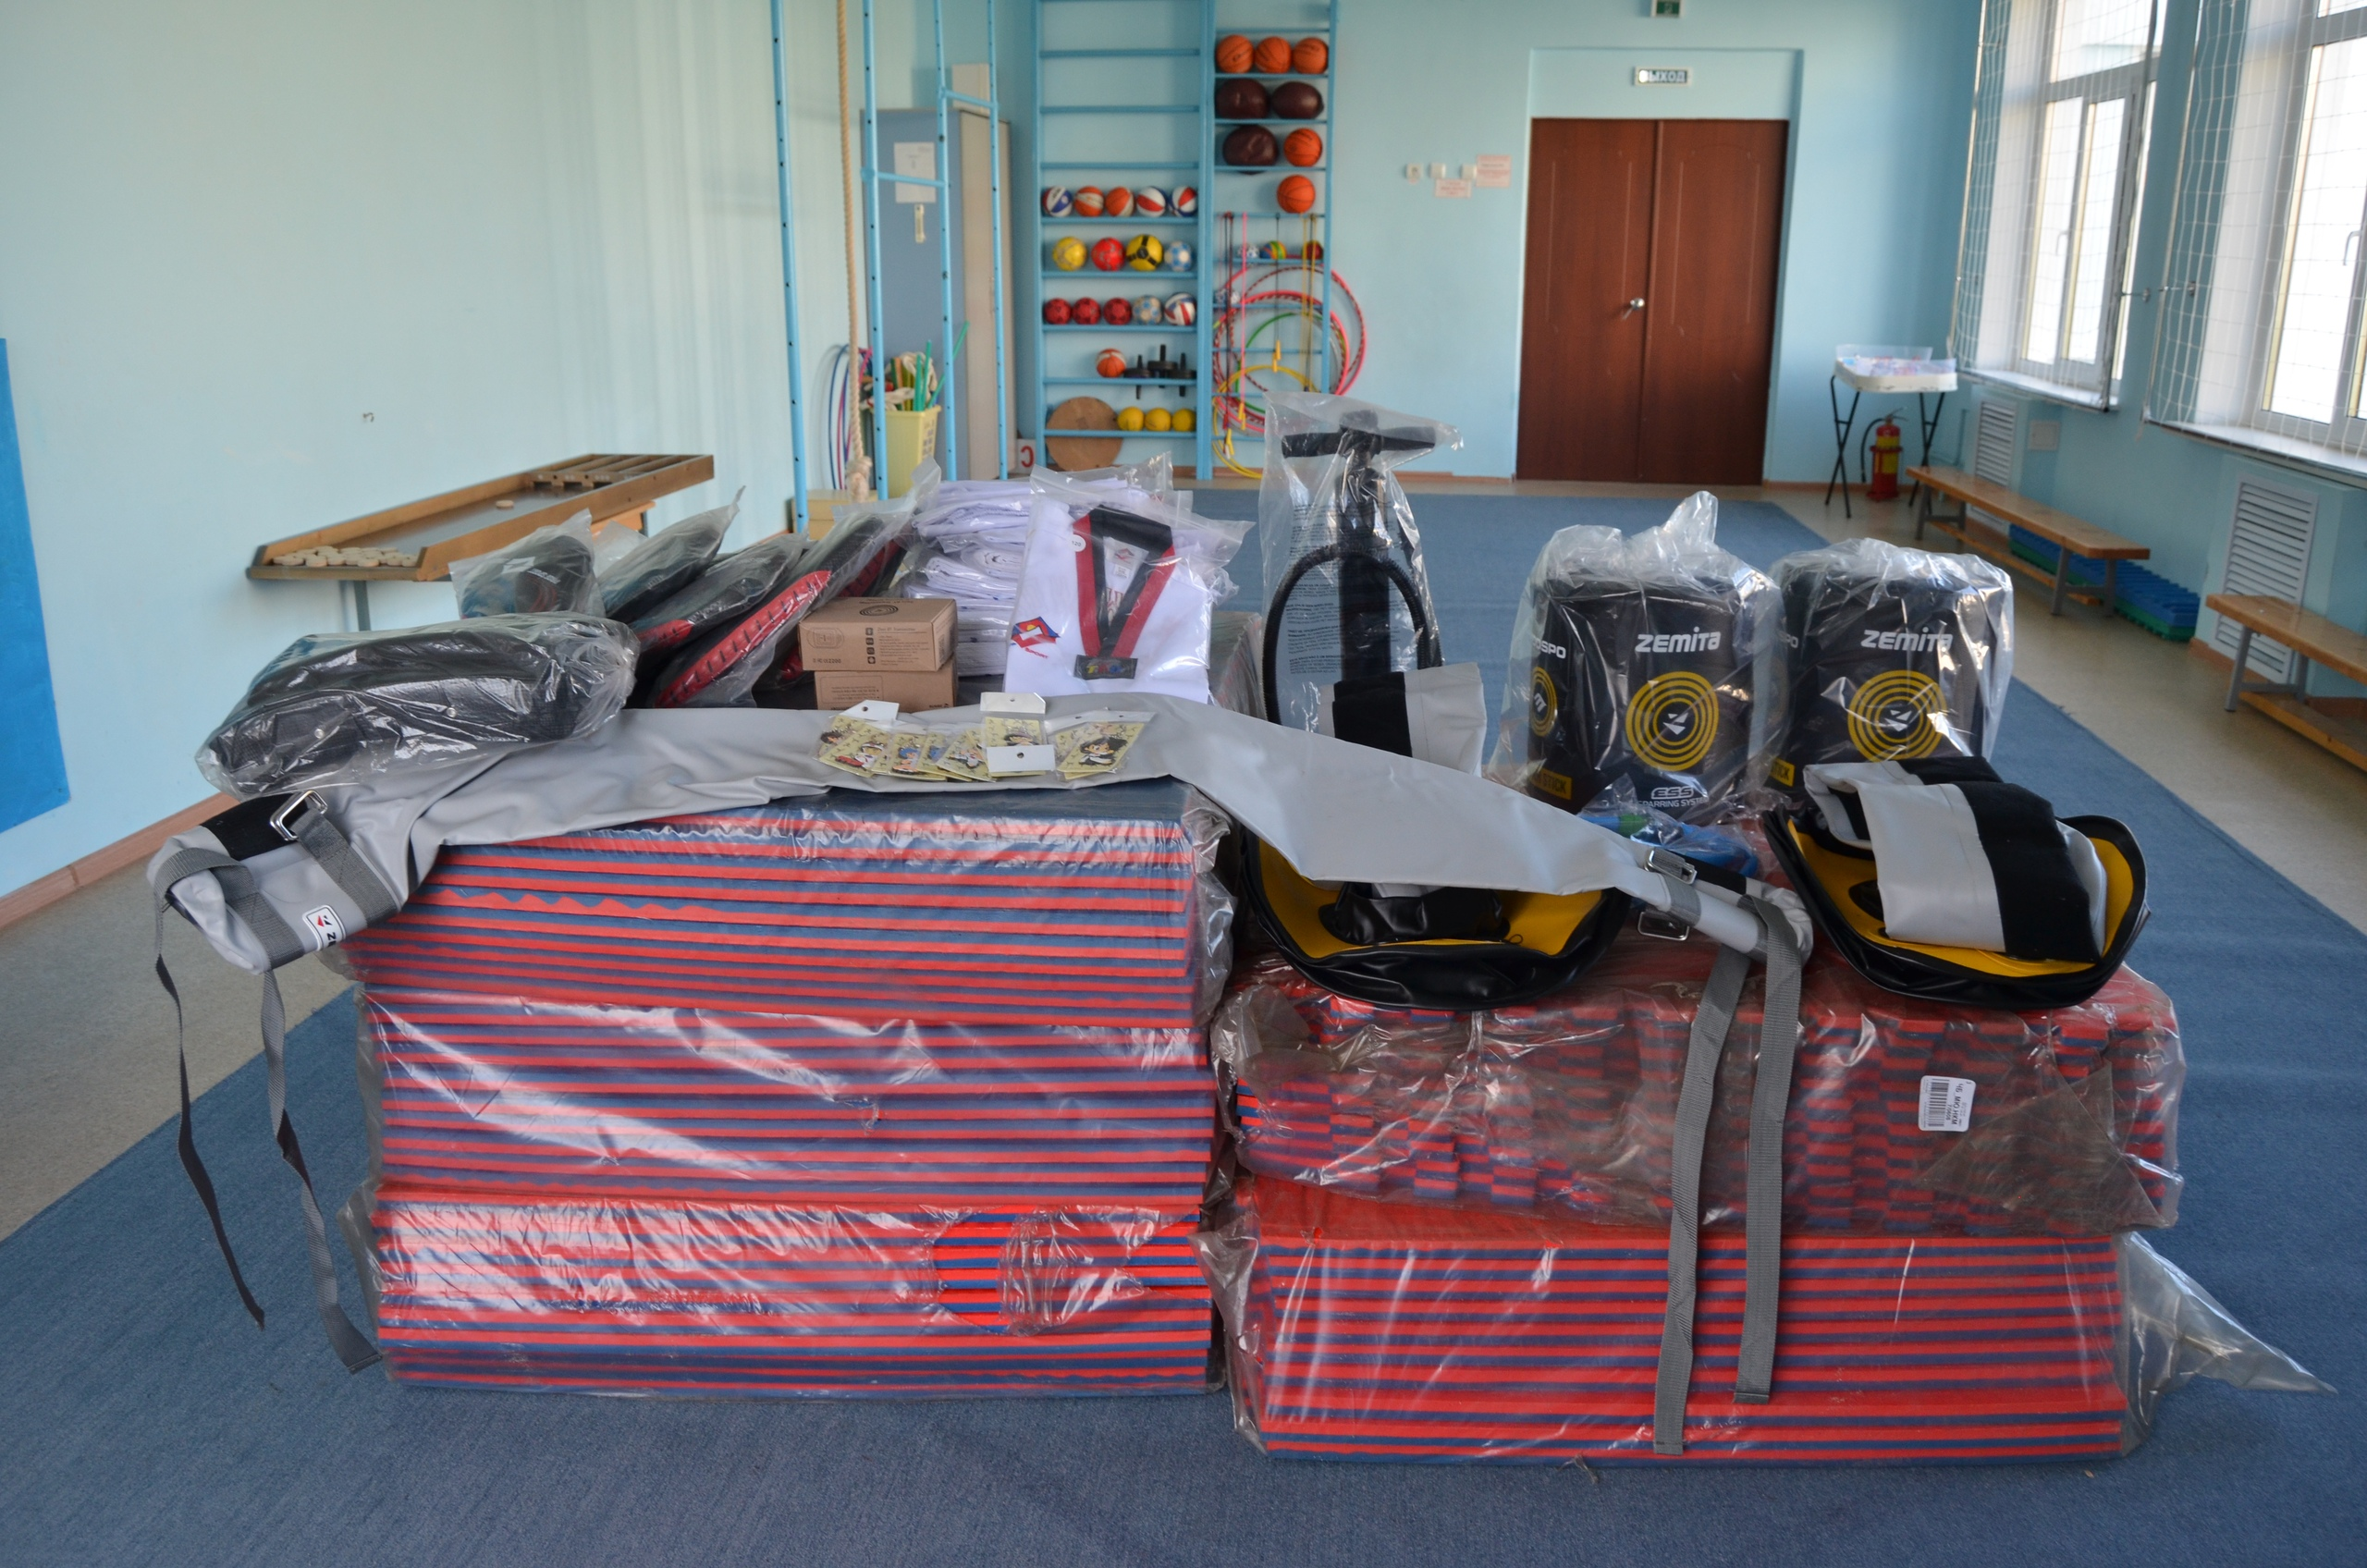
Управление образования тянуло с прямым ответом на наш запрос. Тем временем за год обучения двух детей с с.Дауна в общеобразовательной школе никаких занятий с дефектологом, логопедом и психологом не проводилось, не смотря на то, что они прописаны в ПМПК у детей. Мы все так же продолжали ходить на уроки в Реабилитационный центр, а в школе посещали музыку, изо, хор и технологию.
Росла родительская тревога, все прекрасно понимали, что без специальных условий и спецпедагогов для наших детей никакой «солнечной инклюзии» не получится.
Это было нелегкое время для членов организации: все понимали, что создание нашего класса невозможно, но не все могли принять этот факт. В итоге трое детей поступили в 1 класс НОШ№3 для обучающихся с ОВЗ, трое в СОШ№1 для обучающихся с ОВЗ, и двоих родители оставили еще на год в детских садах. В тот момент нам всем очень помогали не распасться совместные занятия в Центре, Службе сопровождения и секции тхэквондо - именно они поддерживали в нас мотивацию.
Неожиданно с нами связались представители конкурса «Курс на семью». Нам разрешили пойти во вторую волну конкурса от ЧРОО «СИЛА ДОБРА». У нашей организации открылось второе дыхание.
Подумав, мы решили развивать Службу сопровождения и секцию тхэквондо.

Slide 10
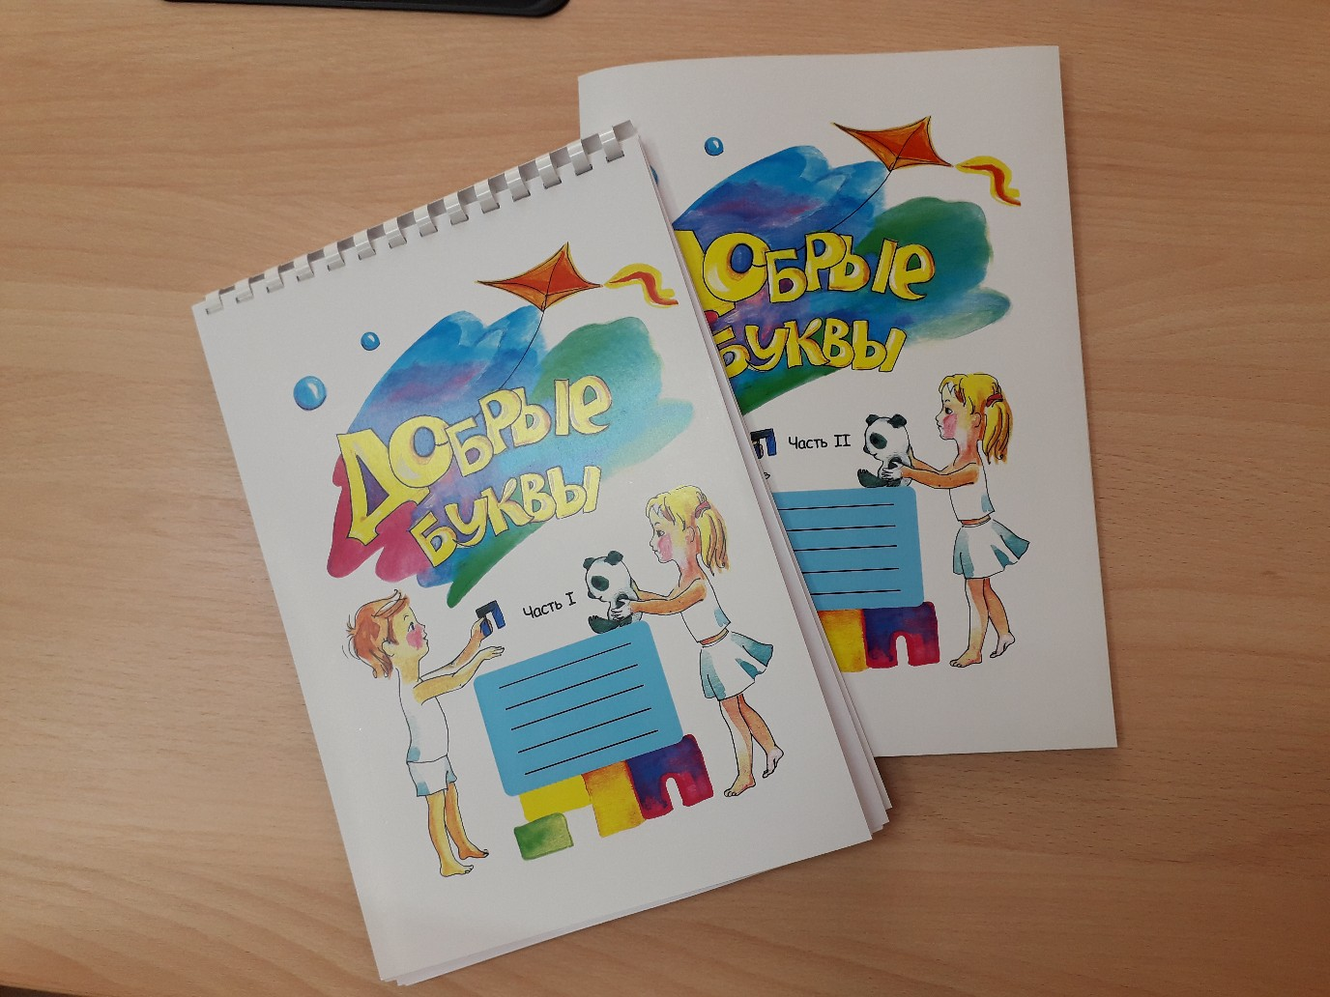
За этот год наша Служба очень выросла: и в плане количества детей (в этом учебном году мы запустили вторую младшую группу детей с с.Дауна, плюс к нам присоединились приемные детки с ОВЗ), и в плане занятий. Мы очень гордимся нашими педагогами! Два года они копили знания на основе занятий с нашими детьми в Центре и создали совершенно новое учебное пособие по методикам К. Манске и Р.Т. Августовой

Slide 11
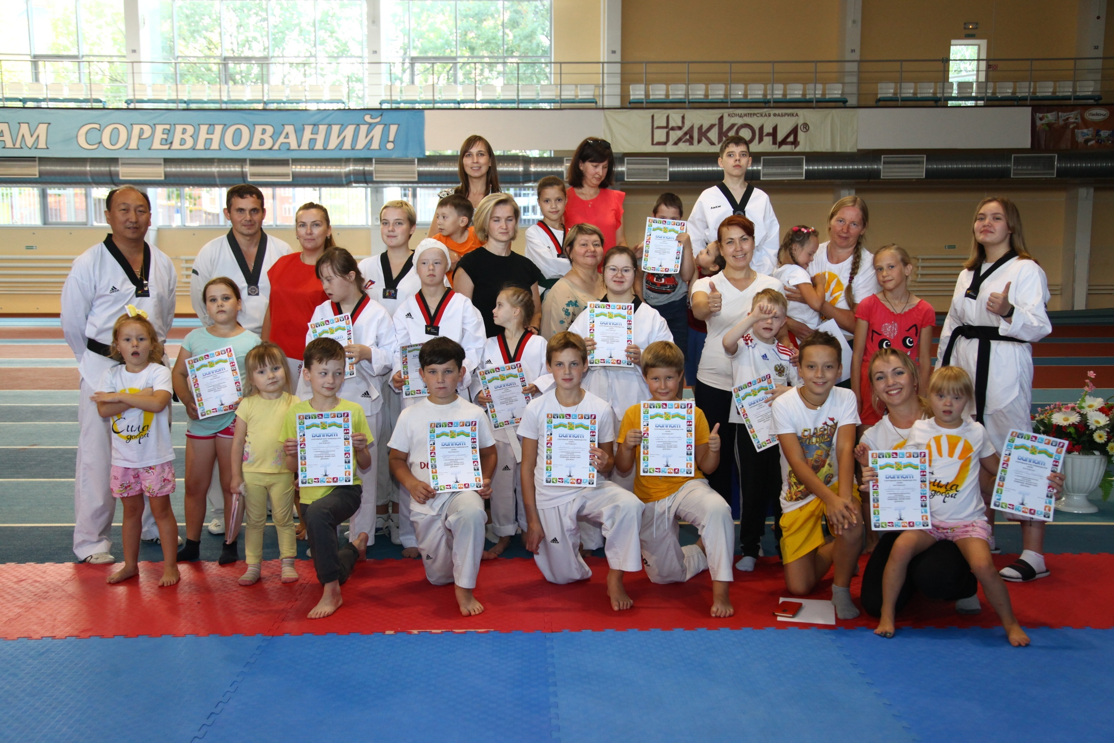
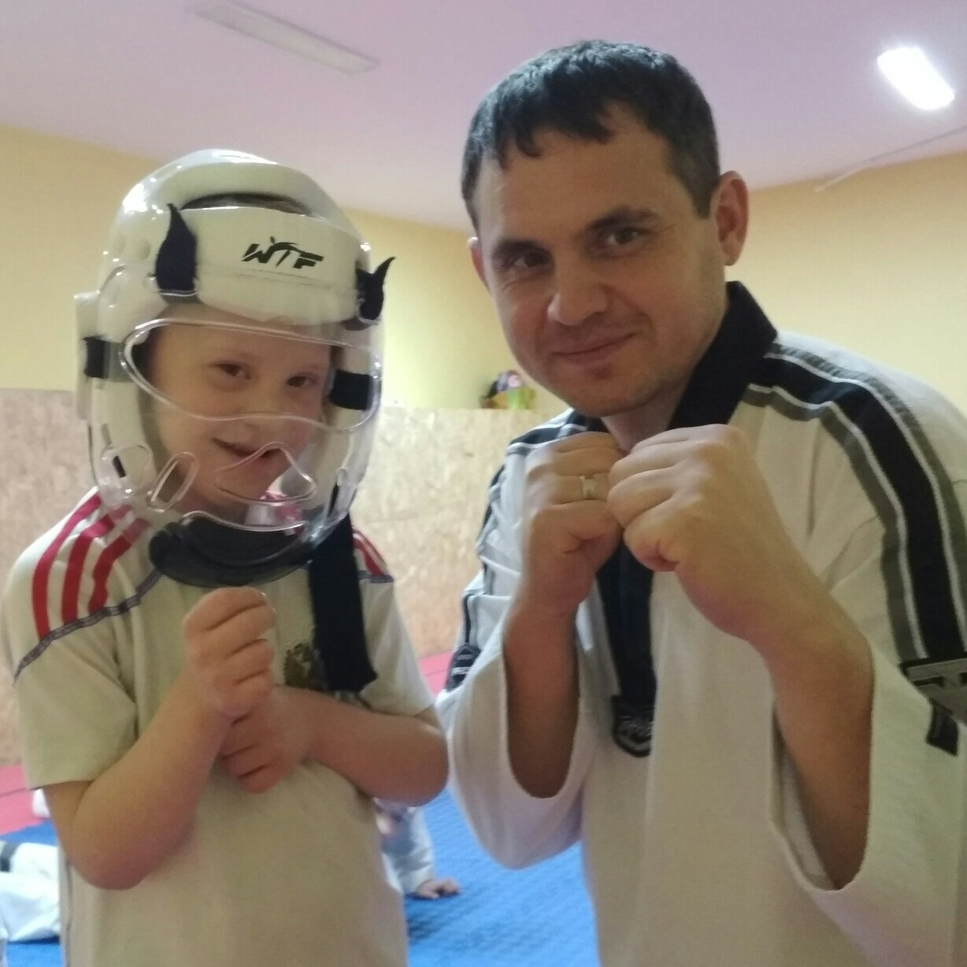
Весной на наши занятия по тхэквондо пришли старшие дети с с.Дауна, а тренировки стали проходить не только в Чебоксарах, но и в г.Новочебокарск.
20 августа 2019г. впервые в Чувашской Республике прошло I Инклюзивное Физкультурно-спортивное мероприятие "Весёлые старты ТХЭКВОНДО - ЯРКИЙ СПОРТ ДЛЯ ВСЕХ«.
А 28 сентября 2019г. - III Открытый межрегиональный турнир по Тхеквондо ВТ «Кубок главы администрации г. Новочебоксарск», где участвовали и соревновались дети с с.Дауна!

Slide 12
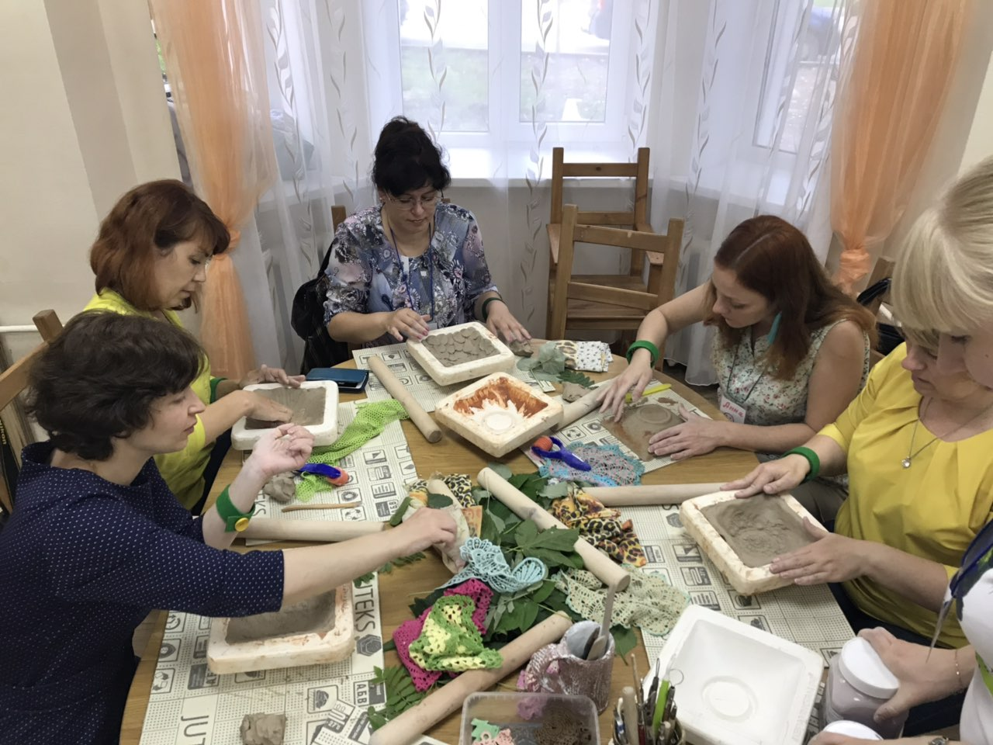
21-22 августа по приглашению РООРДИ «Дорогою добра» представители ЧРОО»СИЛА ДОБРА» приняли участие в межрегиональной конференции, посвящённой профобразованию детей с особенностями развития в г.Киров. А уже 4 сентября 2019г. на базе НОШ3 мы запустили работу гончарной мастерской, где занимаются практически все обучающиеся школы, а это 150 детишек!

Slide 13
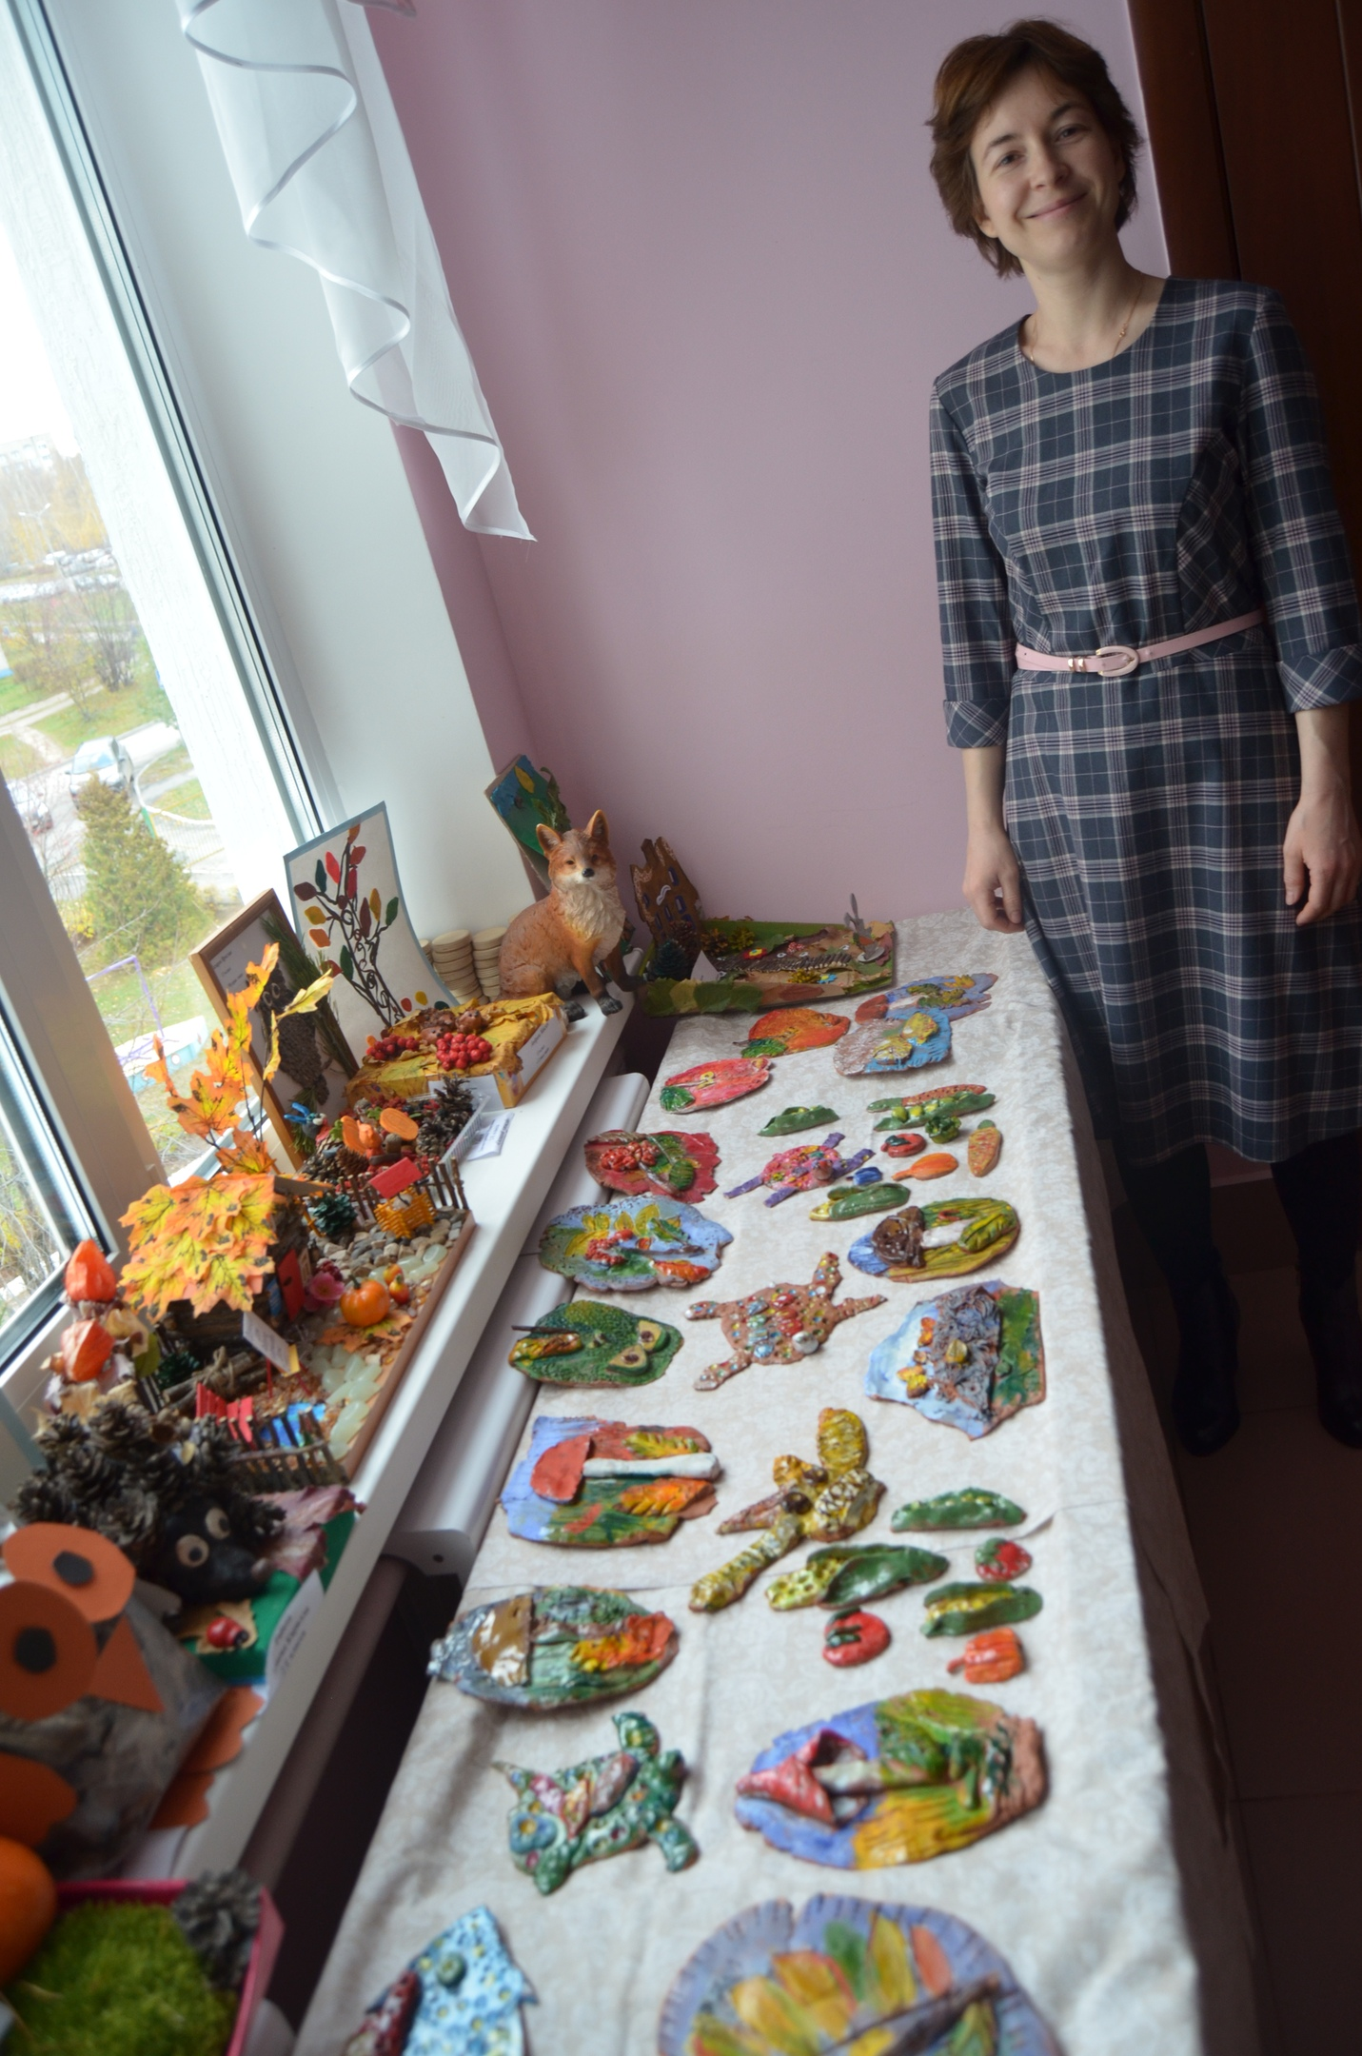
Мы стараемся учиться, развиваться и сотрудничать во благо наших детей .
Организация в НОШ № 3 для детей с ОВЗ гончарной мастерской, секции олимпийского вида спорта тхэквондо, работа Службы сопровождения и социальной адаптации детей с ОВЗ - это уникальная возможность детям разных диагнозов попробовать свои силы в трех направлениях дополнительного образования, и все это не выходя из стен общеобразовательного учреждения!

Slide 14
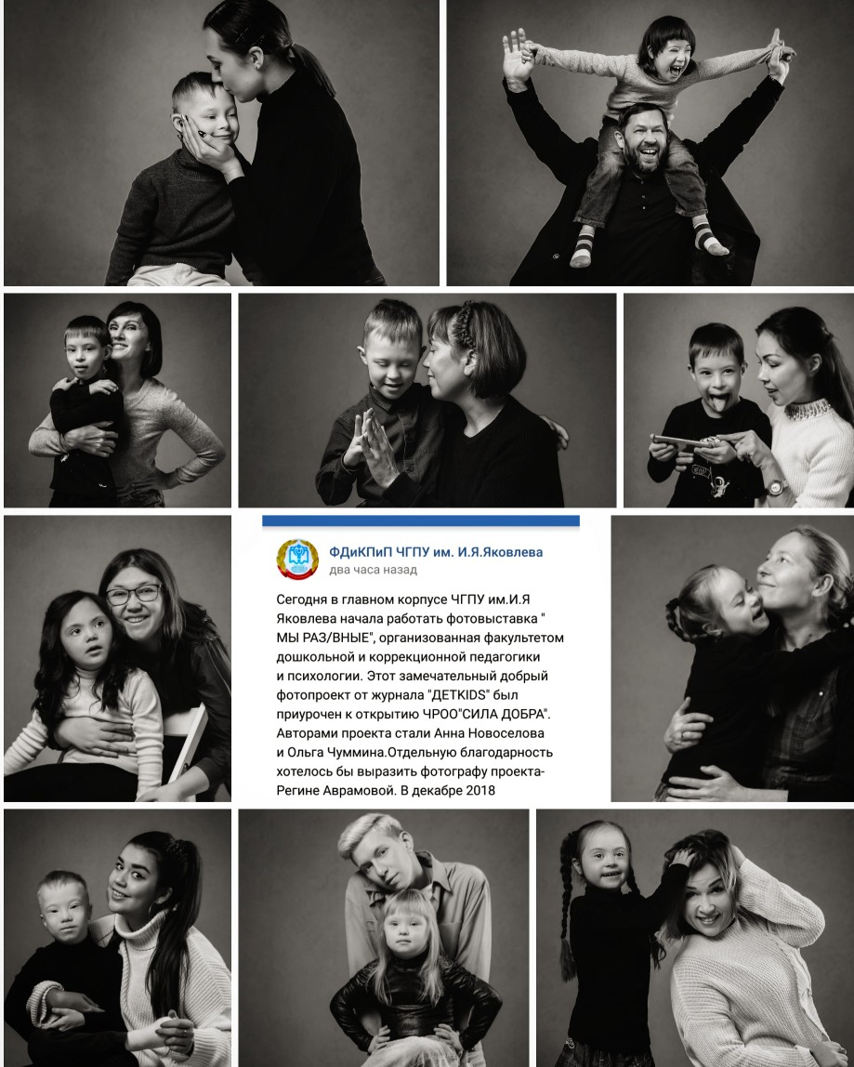
Чем больше ЧРОО«СИЛА ДОБРА» проявляла активность, тем больше организаций начинали с нами сотрудничать.
Совместно с журналом «ДЕТKIDS» был организован фотопроект, который превратился в фотовыставку «МЫ РАЗ/ВНЫЕ». Она побывала в стенах МБОУ «СОШ №29» г.Чебоксары, МЦК-ЧЭМК Минобразования Чувашии, в ЧГПУ им. И.Я. Яковлева, а в декабре фотографии солнечных деток будут радовать слушателей ШПР в «Центре образования и комплексного сопровождения детей»

Slide 15
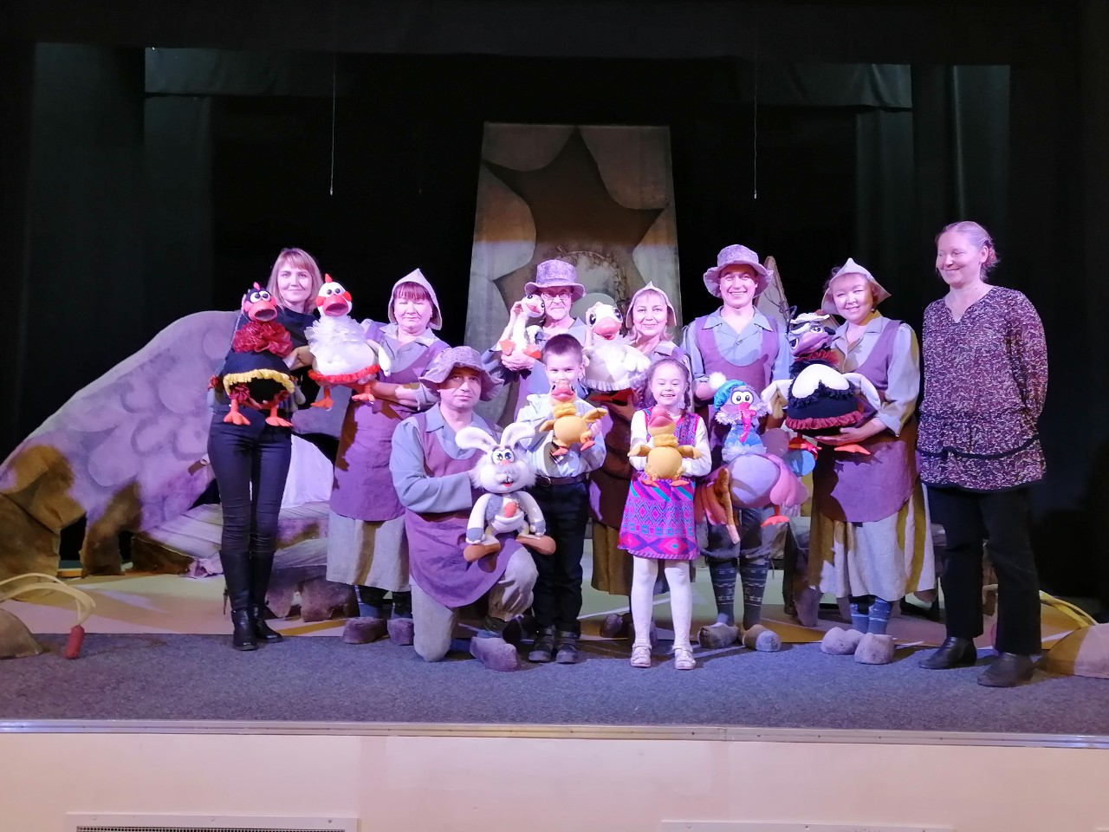
В октябре 2019 года в Чувашском государственном театре кукол открылась театральная студия для детей из приемных и многодетных семей, в числе которых и дети с ОВЗ. Дети уже приготовим свою первую театральную постановку «Теремок» и замечательно выступили с ней на II Республиканском фестивале инклюзивных практик «Солнечная инклюзия».

Slide 16
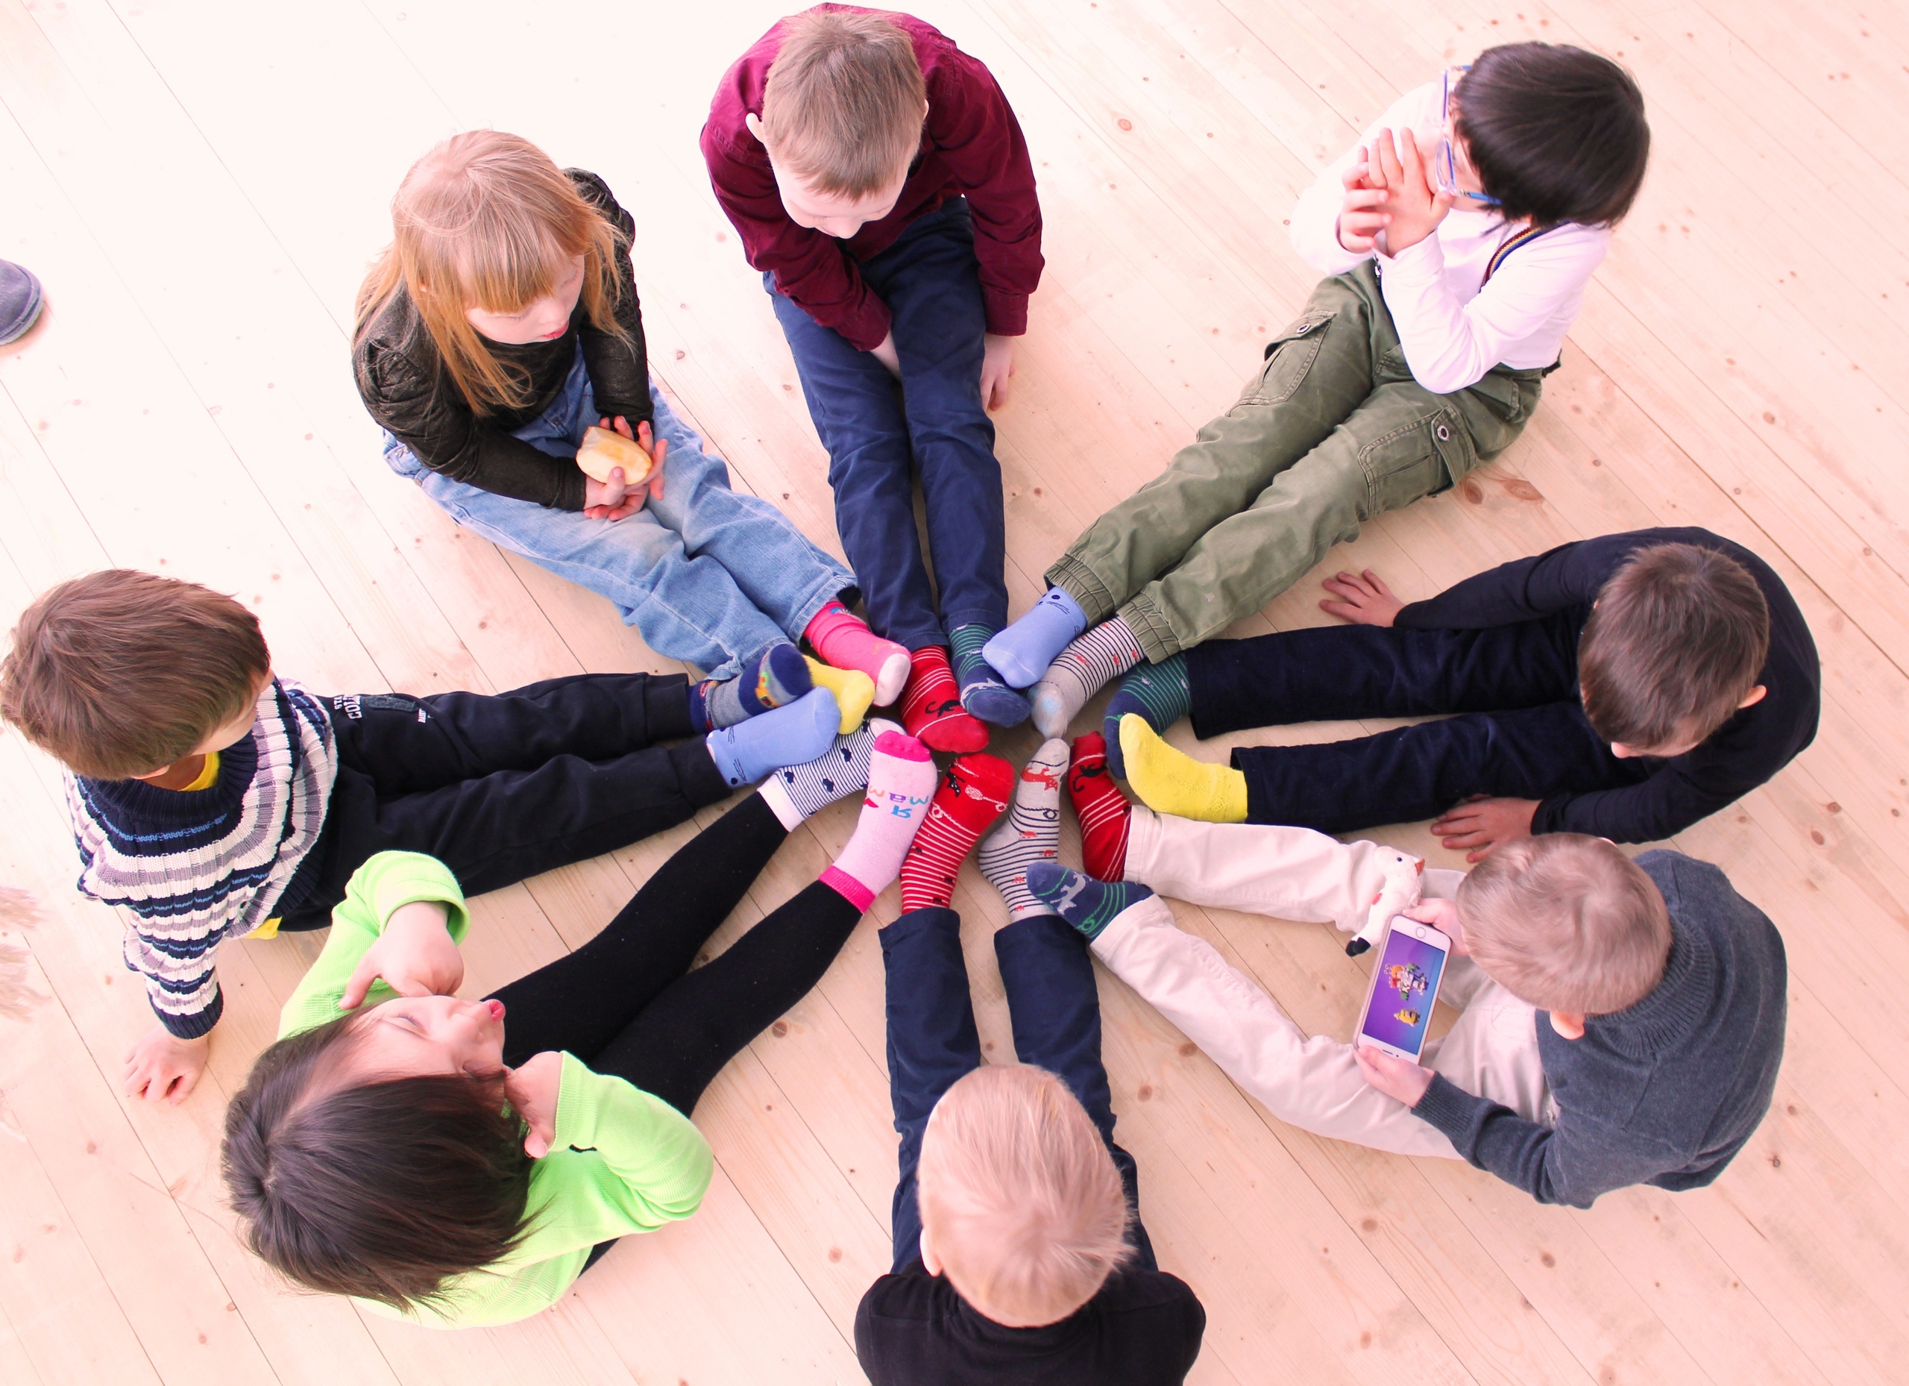
Родители нашего сообщества изначально приняли динамичную позицию в развитии, обучении и социализации детей с с.Дауна.
21 марта ЧРОО«СИЛА ДОБРА» будет проводить уже вторую Социальную Акцию, приуроченную Международному Дню людей с с.Дауна, в рамках которой пройдет флешмоб с разноцветными носками.
Замещающий родитель - это активная гражданская позиция, которая помогает объединять и кровных родителей детей с с.Дауна.

Slide 17
Контакты
Надеждина Наталья Сергеевна
Руководитель Службы сопровождения и социальной адаптации детей с ОВЗ, учредитель Чувашской Республиканской общественной организации помощи детям-инвалидам с синдромом Дауна «СИЛА ДОБРА»
nadns@mail.ru
+79373982310

